Slide 1
Всероссийская просветительская акция «Знание.Театр»
Тема лекции
ФИО лектора

Slide 2
Заголовок
Основной текст
Дополнительно

Slide 3
Заголовок
Основной текст
Дополнительно

Slide 4
Заголовок
Основной текст
Дополнительно

Slide 5
Заголовок
Основной текст
Дополнительно

Slide 6
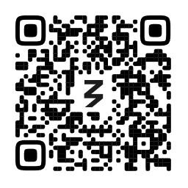
ФИО лектора: Иванов Иван Иванович
Подтверди свое участие по QR-коду, заполни форму обратной связи!

